Slide 1
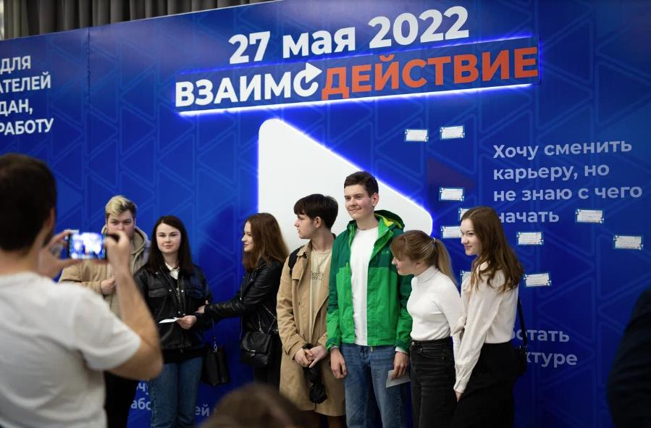
ГУ ТО «ЦЗН Тульской области»
Лучший ПРОЕКТ – форум «ВЗАИМОДЕЙСТВИЕ»
Сроки реализации: 01.03.2022 – 27.05.2022 г.

Slide 2


Проблемы Клиентов
Вопросы работодателя
сложность в работе с молодежью (нет понимания ценностей и формата работы с молодыми специалистами);
Слабое построение процессов управления персоналом, ограниченная кадровая политика;
отсутствие кадрового резерва на предприятии;
отсутствие портфолио предприятий, неумение презентовать вакансию, отсутствие опыта рекрутинга.
Запросы молодого специалиста
занятость необходима (первый доход);
нужен наставник (не знают как искать работу, как расти в профессии, как себя мотивировать);
гибкий график по совместительству с учебой;
работа должна быть «полезной» - потому что это нужно людям;
в коллективе должно быть «интересно».

Slide 3

«Хочу» молодежи
Быть самозанятым
Работать удалённо
НАЙТИ СЕБЯ
РАБОТАТЬ БЛИЗКО К ДОМУ
Работать в гос учреждении
Работа в сфере туризма, культуры, искусства
ВЫСОКУЮ ЗАРАБОТНУЮ ПЛАТУ
РАЗВИТИЕ В ПРОФЕССИИ
Работать на крупном стабильном предприятии
Делать что-то полезное
Работать в ИТ сфере
УДОБНЫЙ ГРАФИК РАБОТЫ

Slide 4
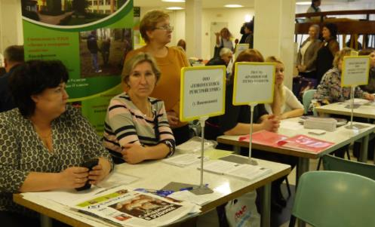
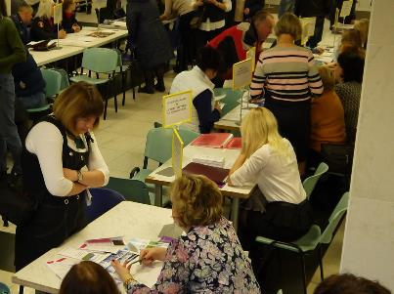

Как возникла идея – цели и задачи проекта
Анализ прошлого опыта –
формат «стол-стул-работодатель» для молодого поколения не будет работать
«Мозговой штурм» кросс-функциональной команды
Команда:
Центр занятости населения
Союз дизайнеров России (идейные вдохновители)
Телеканал Первый Тульский (работодатель)
Агентство по организации мероприятий «Эвенторс» (работодатель)
Творческий индустриальный кластер «Октава»
«Бизнес инкубатор» и «Мой бизнес»
Молодежная политика
ВУЗы и министерство образования
Министерство туризма
ЦЕЛИ и ЗАДАЧИ:
Снижение дисбаланса спроса и предложения рабочей силы – занятость молодежи;
Снижение оттока кадров в Москву;
Повышение имиджа центра занятости среди жителей Тульской области.

Slide 5
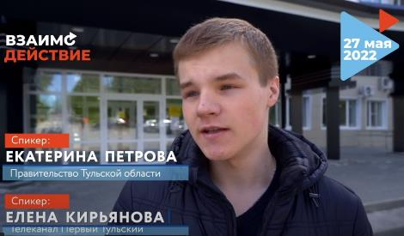
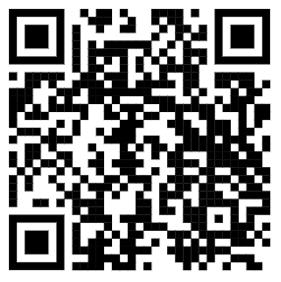
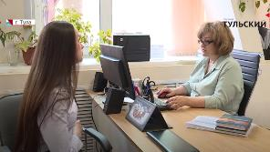
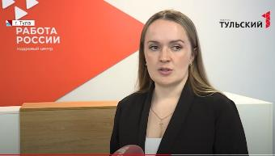
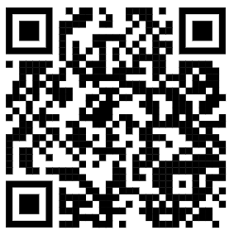
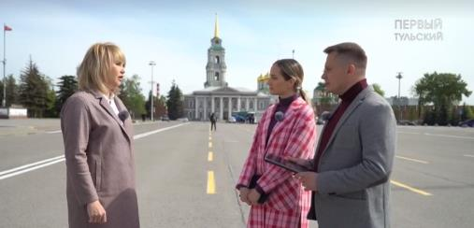
От идеи к воплощению
Смотри ролик на youtube.com
Получаем обратную связь от Клиента –
Провели опрос студентов, получили их «хочу»
Информируем
о предстоящем событии –
В рамках медиа-
плана правительства Тульской области «Работа есть»,
Отдельный медиа-план в рамках сотрудничества с телеканалом «Первый Тульский»
Смотри ролик на youtube.com

Slide 6

Площадки форума

Slide 7

Спикеры форума (Москва, Воронеж, Тула)

Slide 8
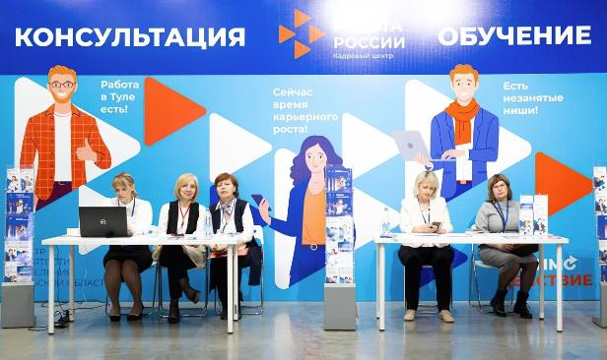
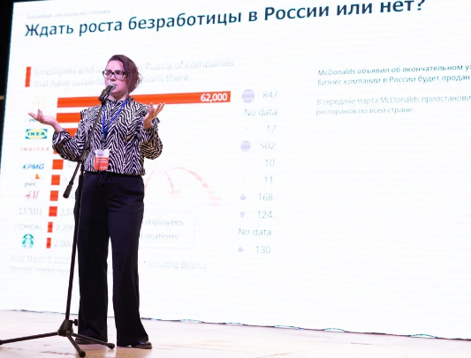
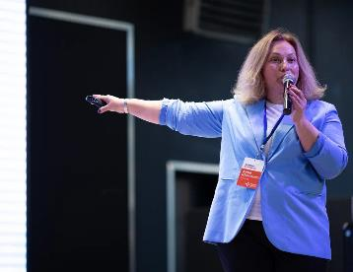

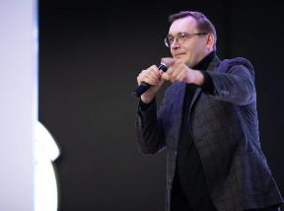

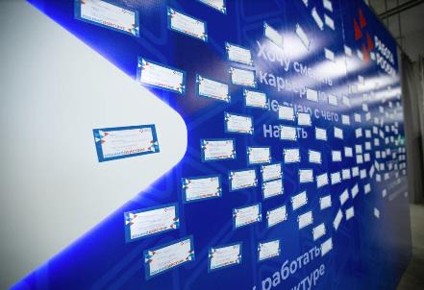
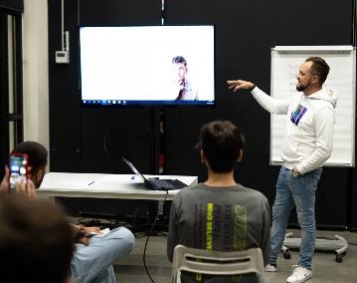
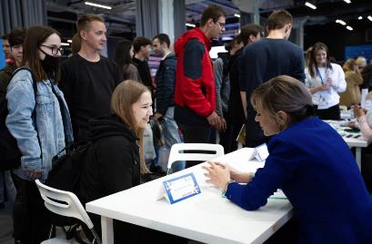

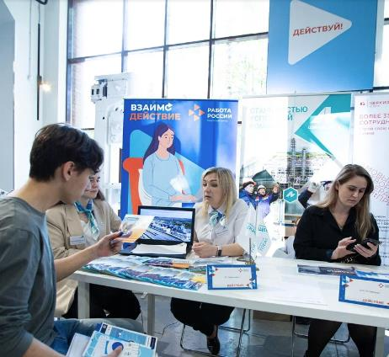


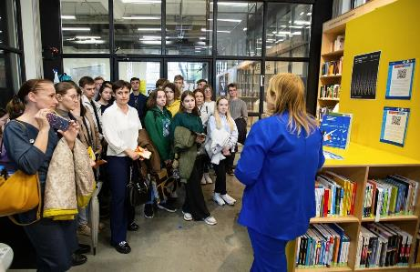
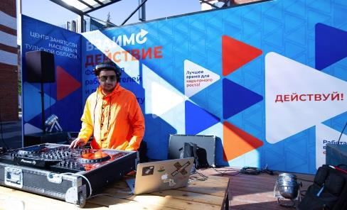
Что получилось

Slide 9

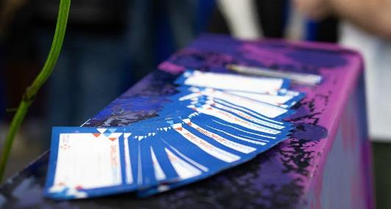
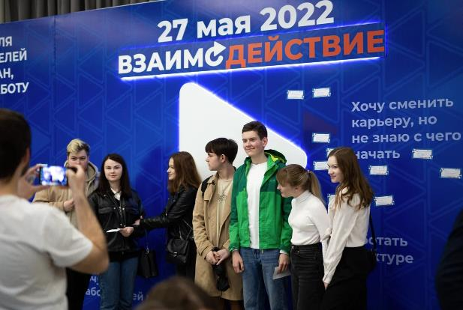

Продолжаем получать обратную связь
Свыше 300 стикеров было наклеено на фотозону участниками

Slide 10
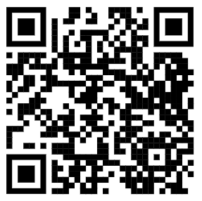
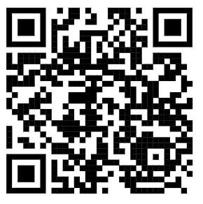
ИТОГИ
Получилась уникальная площадка, которая позволяет максимально качественное и неформально обеспечить Взаимодействие между теми, кто ищет работу, и теми, кто готов её предоставить;
Лёгкий, современный и открытый формат;
присутствовало 46 работодателей;
порядка 500 участников-соискателей;
Заполнили анкеты работодателям для дальнейшего трудоустройства (резерв) порядка 396 человек;
58 человек трудоустроено на постоянное место работы;
43 человека нашли временную работу с гибким графиком;
17 человек определяют цели для создания собственного дела вместе с ЦЗН и бизнес-инкубатором;
свыше 70 граждан по итогам профориентации получили консультации психолога
Смотри ролик на youtube.com
Смотри прямую трансляцию на youtube.com
Планируется проводить форум ЕЖЕГОДНО

